Slide 1

TRƯỜNG TIỂU HỌC NGŨ PHÚC
Chào mừng các thầy cô giáo về dự giờ
Lớp 2A
Môn: Tiếng Việt
Bài: Ôn tập giữa hǌ kì (tiết 5)
Giáo viên: Trần An Thùy
Kế hoạch dạy học
Notes:
Trang mở đầu

Slide 2

Thứ Tư wgày 5 κáng 11 wăm 2025
TΗĞng VΗİΙ
Ôn Ǉập giữa hǌ kì 1 (TΗĞt 5)

Slide 3

TRÒ CHƠI
BẠN CHỌN SỐ MẤY ?

Slide 4


NỘI DUNG
1
2
3
4
5
6
7
8
9
10

Slide 5

1
Làm việc thật là vui
2. Như mọi vật, mọi người, bé cũng làm việc. Bé làm bài, bé đi học, bé quét nhà, nhặt rau, chơi với em đỡ mẹ. Bé luôn luôn bận rộn mà lúc nào cũng vui.
Theo TÔ HOÀI
Bé bận rộn như thế nào ?
Bé làm bài, bé đi học, bé quét nhà, nhặt rau, chơi với em đỡ mẹ.

Slide 6

2
Ngày hôm qua đâu rồi?
Ở khổ thơ 3, vì sao ngày hôm qua không mất đi?
Ngày hôm qua ở lại
Trong hạt lúa mẹ trồng
Cánh đồng chờ gặt hái
Chín vàng màu ước mong.
Ngày hôm qua ở lại
Trong vở hồng của con
Con học hành chăm chỉ
Là ngày qua vẫn còn …
BẾ KIẾN QUỐC
Học thuộc lòng khổ thơ 3, 4
Ngày hôm qua không mất đi vì trong ngày hôm qua có đồng lúa mẹ trồng đã chín.

Slide 7


3
Phần thưởng
3. Ngày tổng kết năm học, từng bạn học sinh giỏi bước lên bục nhận phần thưởng. Cha mẹ các em cũng hồi hộp. Bất ngờ, cô giáo nói:
- Bây giờ, cô sẽ trao một phần thưởng đặc biệt. Đây là phần thưởng cả lớp đề nghị tặng cho bạn Na. Na có tấm lòng thật đáng quý.
Na ngỡ mình nghe nhầm. Đỏ bừng mặt, cô bé đứng dậy, bước lên bục, tiếng vỗ tay vang dậy. Mẹ của Na lặng lẽ chấm khăn lên đôi mắt đỏ hoe.
Phỏng theo BLAI-TƠN (Lương Hùng dịch)
tiếng vỗ tay vang dậy. Mẹ của Na lặng lẽ chấm khăn lên đôi mắt đỏ hoe.
Khi Na được phần thưởng, mọi người và mẹ của Na vui mừng như thế nào?

Slide 8

4
Chơi bán hàng
Thảo cười như nắc nẻ
Nhặt một chiếc lá rơi
Tớ trả đủ tiền rồi
Được mang về rồi chứ?
Rồi Thảo bẻ hai nửa
Mời người bán ăn chung
Vị bùi khoai đất bãi
Thơm ngọt ngào chiều đông.
NGUYỄN VĂN THẮNG
Trò chơi của hai bạn
kết thúc thế nào?
Trò chơi của hai bạn kết thúc: hai bạn cùng ăn chung một củ khoai.

Slide 9
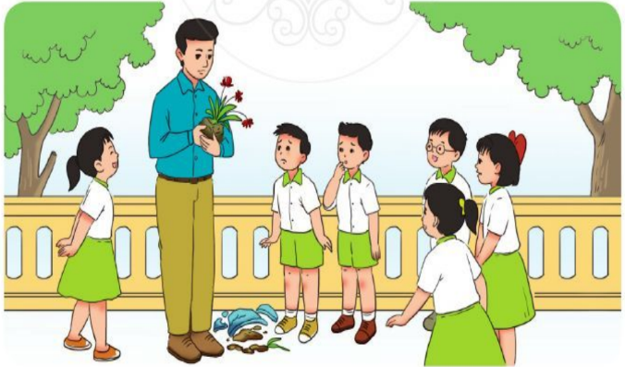
Chậu hoa
5
1. Giờ ra chơi, thầy giáo vừa kịp viết lên bảng mấy chữ mẫu cho tiết sau thì nghe tiếng “rầm” ngoài hành lang.
Nhóm học trò nhao nhao:
- Bạn Huy làm vỡ chậu hoa.
Cậu bé Huy buồn bã:
- Em xin lỗi thầy. Nhưng tại bạn Lân đẩy em đấy ạ.
- Thưa thầy, em chỉ va vào bạn thôi. - Lân nói.
Chuyện gì xảy ra ngoài hành lang khi thầy giáo đang viết bài?
Khi thầy giáo đang viết bài thì nghe tiếng “rầm” ngoài hành lang do bạn Huy làm vỡ chậu hoa.

Slide 10
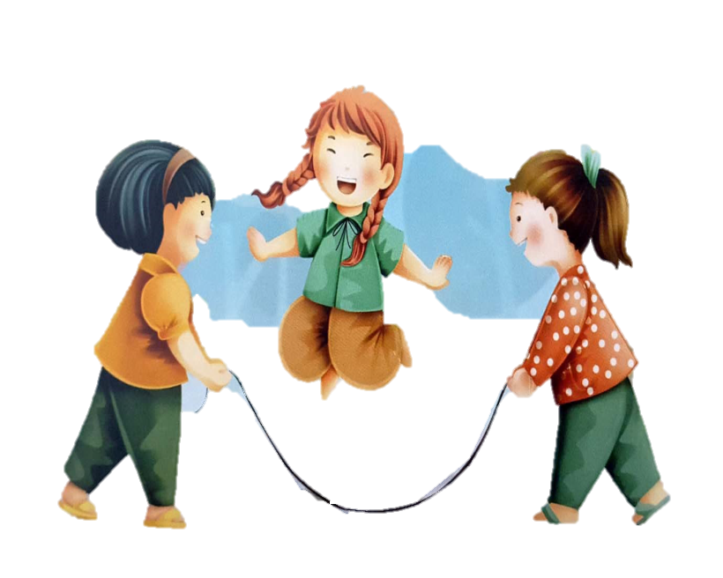
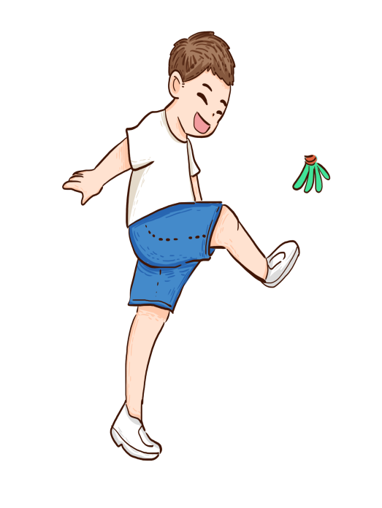
6
Giờ ra chơi
Chỗ này những bạn gái
Chơi nhảy dây nhịp nhàng
Tiếng vui cười thoải mái
Chao nghiêng cánh lá bàng.
Đằng kia những bạn trai
Đá cầu bay vun vút
Dưới nắng hồng ban mai
Niềm vui dâng náo nức.
Các bạn làm gì trong giờ ra chơi?
Các bạn gái chơi nhảy dây, các bạn nam thì chơi đá cầu.

Slide 11
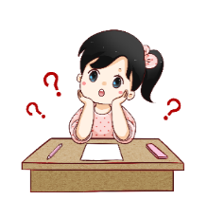
7
MỘT TIẾT HỌC VUI
1. Thấy thầy giáo xách giỏ trái cây vào lớp, chúng tôi rất ngạc nhiên: Thầy mang trái cây đến lớp làm gì nhỉ?
Thầy mỉm cười:
- Thầy muốn các em quan sát những trái cây này để viết đoạn văn tả một loại trái cây mà mình yêu thích.
Thầy giáo mang giỏ trái cây đến lớp để làm gì?
Thầy giáo mang giỏ trái cây đến lớp để cho các bạn học sinh quan sát và viết đoạn văn tả một loại trái cây mà mình yêu thích.

Slide 12

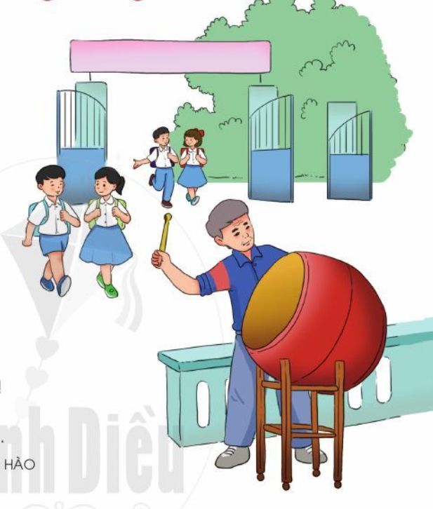
8
Cái trống trường em
Học thuộc lòng 3 khổ thơ đầu
Cái trống trường em
Mùa hè cũng nghỉ
Suốt ba tháng liền
Trống nằm ngẫm nghĩ.
Buồn không hả trống
Trong những ngày hè
Bọn mình đi vắng
Chỉ còn tiếng ve?
Cái trống lặng im
Nghiêng đầu trên giá
Chắc thấy chúng em
Nó mừng vui quá.
Bài thơ là lời của ai?
Là lời của một bạn học sinh nói với trống trường.

Slide 13
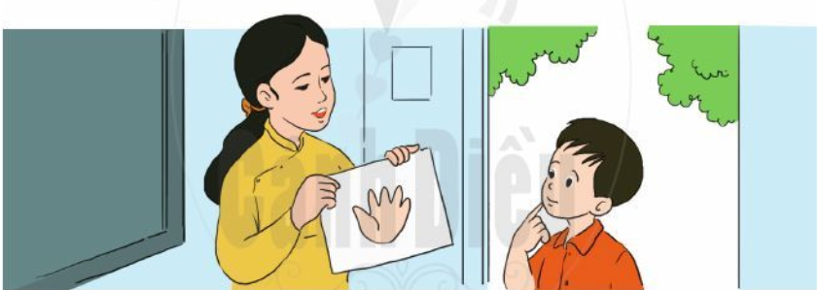
9
Bức tranh bàn tay
1. Giờ học vẽ, cô giáo yêu cầu mỗi học sinh vẽ một vật em thích hoặc một người em yêu quý.
Nhận tranh của học sinh, cô giáo rất vui. Có em vẽ mẹ dắt con đi chơi. Có em vẽ bố với một trái tim. Có em vẽ cô giáo với một bó hoa,...
Cô giáo yêu cầu học sinh vẽ gì ?
Cô giáo yêu cầu học sinh vẽ một vật em thích hoặc một người em yêu quý.

Slide 14
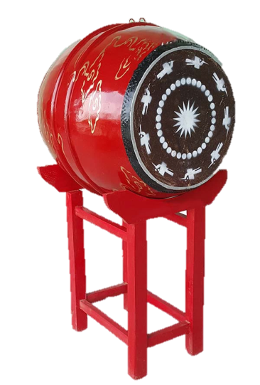

10
Sân trường em
Những ai, những gì đang mời gọi, mong chờ bạn học sinh bước vào năm học mới?
Gặp thầy cô quý mến
Gặp bạn bè thân yêu
Có bao nhiêu, bao nhiêu
Là những điều muốn nói.
Tiếng trống trường mời gọi
Thầy cô đang mong chờ
Chúng em vào lớp mới
Sân trường thành trang thơ...
BÙI HOÀNG TÁM
=> Tiếng trống trường mời gọi, thầy cô mong chờ các bạn học sinh bước vào năm học mới.

Slide 15


THANK YOU
Tạm biệt và hẹn gặp lại

Slide 16
Hướng dẫn cách sử dụng trò chơi
Chọn câu hỏi: Click vào ô chứa số mà học sinh chọn.
Sau khi HS đọc và trả lời câu hỏi, bấm vào ngôi nhà để trở về trang Nội dung.
Sau đó, click vào ô tròn nhỏ (ở 2 hàng dưới) cùng màu với ô số HS đã chọn để làm mất đi ô đã chọn rồi cho HS chọn tiếp các ô số còn lại.

